Slide 1
Cọp ơi!
Cậu ở đâu thế ?
TỚ SẼ TÌM RA CẬU

Slide 2
Con gà có mấy chân ?
B. 3
D. 1
A. 2
C. 4

Slide 3
1+2=?
B. 3
D. 1
A. 2
C. 4

Slide 4
Thầy cô gõ câu hỏi vào đây?
B. 3
D. 1
A. 2
C. 4

Slide 5
Thầy cô gõ câu hỏi vào đây?
B. 2
D. 5
A. 2
C. 1

Slide 6
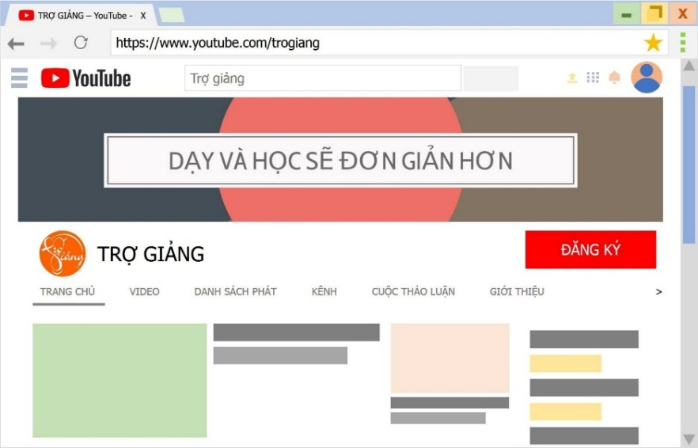
- Từ hôm nay, tất cả trò chơi trên kênh youtube TRỢ GIẢNG đều có file tự tải về ở phần mô tả video, nhầm tạo điều kiện tốt nhất cho thành viên đã ĐĂNG KÝ ủng hộ kênh youtube TRỢ GIẢNG nhận trò chơi mới một cách nhanh nhất. Cảm ơn các bạn đã ủng hộ TRỢ GIẢNG Đăng ký kênh tạo động lực cho mình ra nhiều trò chơi mới bạn tôi nhé! ( Sến xíu : yêu các bạn thật nhiều hihi : )
TỪ MÁY TÍNH
TỪ ĐIỆN THOẠI

